Slide 1
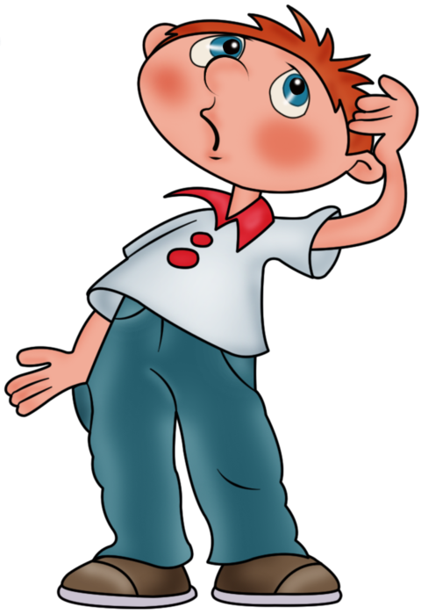
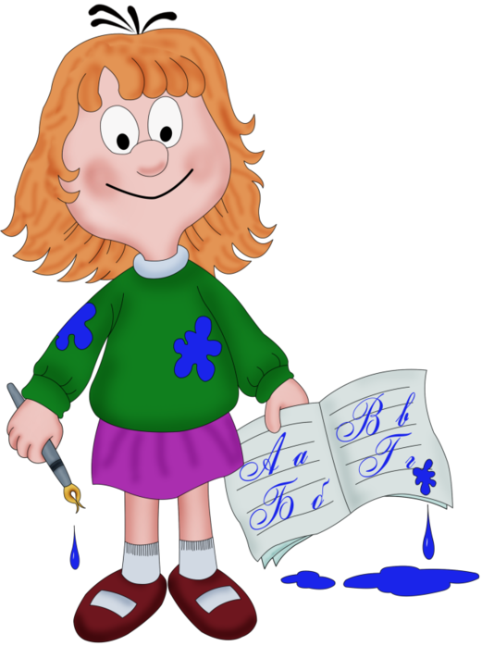
Урок русского языка
Развитие речи.
Учимся составлять план текста.

Slide 2
Цели нашего урока:
1. Учиться соотносить заголовок с основной мыслью текста;
2. Формировать умение составлять план текста.
3. Корректировать неправильно составленный план.

Slide 3
Чистописание
Тт чувствовать
Нн лопата
Я себя чувствую превосходно.
Папа купил мне лопату.

Slide 4
Комментированный диктант:
Шу…ка, тро…ка, ска…ка, ло…ка, варе…ка, ука…ка, берё…ка, ло…ка, сосе…ка

Slide 5
Игра «Закончи предложения»
Текст –это…
предложения, связанные между собой по смыслу
Текст состоит из…
предложений
По заглавию можно узнать …
о теме текста

Slide 6
Откройте учебник на стр. 100 упр. 1

Slide 7
Составь план текст упр.№1
-обратитесь к алгоритму составления плана (урок 127,упражнение 3)

Slide 8
План.
1. Есть ли главная профессия?
2. Все профессии важны.( Кто научил всех заниматься своим делом?)
3. Главная профессия – учитель.

Slide 9
Вывод упр.№1:
тренировались составлять план текста с опорой на алгоритм.

Slide 10
Откройте учебник на стр. 101 упр. 2

Slide 11
-Прочтите текст.
-Назовите основную мысль.
- Озаглавьте текст.

Slide 12
Составит свой вариант плана.

Slide 13
- найти ключевые слова для каждого абзаца и попытаться одним предложением выразить основную мысль абзаца с опорой на ключевое слово.

Slide 14
Леса.
План.
Нелегко вырастить лес.
Лесники сажают и охраняют леса.
Леса – это живые памятники лесникам.

Slide 15
- Сравнить свой план с планом Серёжи.
- Объясните своё несогласие с работой Серёжи.
- С этой целью на основе алгоритма составления плана текста выделить ключевое слово и основную мысль каждого абзаца.

Slide 16
Вывод упр.№2
- Отрабатывали умение правильно подбирать основную мысль к каждому абзацу , точно отражающую его содержание .

Slide 17
ВЫВОД УРОУА:
-тренировались составлять плана текста с опорой на алгоритм этой работы и корректировать неправильно составленный план.

Slide 18
Прочитайте текст. Подберите заглавие к тексту.
На дереве лежит пушистая рыжая кошка. У кошки зеленые глаза и кисточки на ушах. Сильные лапы впились в ствол. Она сторожит свою добычу. Это хищница рысь.
Берегитесь, зайцы и тетерева!

Slide 19
Найди границы предложения
Наступила осень в зелёной листве деревьев появились жёлтые пряди ярко краснеют гроздья рябины а сколько грибов появилось в лесу очень хороши стройные подберезовики и нарядные подосиновики
Подбери заголовок
а) Лето. б) Скоро осень. в) Осень.

Slide 20
Домашнее задание
Выучить словарные слова

